Slide 1
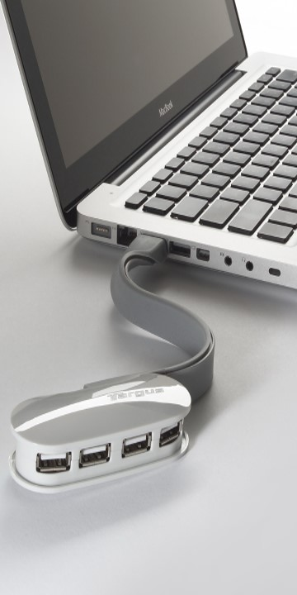
وحدات الادخال والاخراج في الحاسوب
يهدف هذا العرض لتوضيح أهمية وحدات الإدخال والإخراج في الحاسوب وتحديد أنواعها ووظائفها المختلفة.
by م.م.ابتسام كريم تركي

Slide 2
تعريف وحدات الإدخال والإخراج
1
وحدات الإدخال
2
وحدات الإخراج
أساسية لإدخال البيانات إلى الحاسوب وتتضمن الكيبورد والماوس والماسح الضوئي وغيرها.
تقدم البيانات للمستخدم عن طريق العرض أو الطباعة وتتضمن الشاشات والطابعات والسماعات وغيرها.

Slide 3
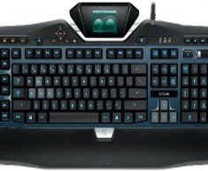
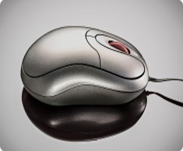
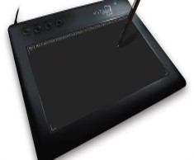
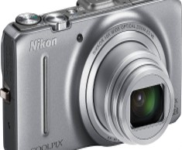
أنواع وحدات الإدخال المختلفة
لوحة المفاتيح
الفأرة
تستخدم لإدخال البيانات النصية والرقمية.
تستخدم لإدخال وتحديد الأوامر بطريقة سهلة ومريحة.
اللوحة الرسومية
الكاميرا الرقمية
تستخدم للرسم والتصميم الجرافيكي.
تستخدم للتقاط الصور ونقلها إلى الحاسوب.

Slide 4
وظائف وحدات الإدخال
إدخال البيانات
تقوم بتحويل الإشارات الواردة من الوحدات إلى نظام الكمبيوتر.
تحديد الأوامر
تمكن المستخدمين من تحديد أوامر على الكمبيوتر.
التحكم في الكمبيوتر
تمكن المستخدمين من التحكم في العمليات التي تجري على الكمبيوتر.

Slide 5
أنواع وحدات الإخراج المختلفة
1
الشاشات
تقوم بعرض المعلومات بطريقة بصرية.
2
الطابعات
تقوم بإخراج نسخ مطبوعة من المعلومات المخزنة على الحاسوب.
3
السماعات
تستخدم للإشارات الصوتية والمؤثرات الخاصة بالبرامج.

Slide 6
وظائف وحدات الإخراج
العرض
الطباعة
عرض المعلومات المخزنة على الحاسوب بطريقة بصرية سهلة.
إنتاج نسخ مطبوعة من المعلومات المخزنة على الحاسوب.
عرض الفيديو والصور والرسومات بدقة عالية.
إنتاج عدد كبير من النسخ بسرعة ودقة عالية.

Slide 7
أهمية وحدات الإدخال والإخراج في الحاسوب
1
زيادة الإنتاجية
يتمكن المستخدمون من إدخال المعلومات والحصول على البيانات بسرعة وكفاءة.
2
التحكم الفعال في العمليات
تسمح وحدات الإخراج بالتحكم الفعال في العمليات والتأكد من جودة المنتج النهائي.
3
توفير الوقت والجهد
تدعم وحدات الإدخال والإخراج المهام اليومية وتوفر الوقت والجهد.

Slide 8
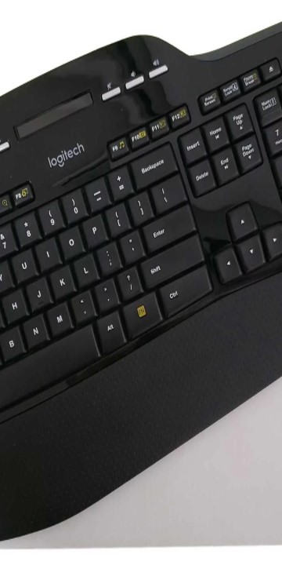
نهاية العرض
شكرًا لحضوركم هذا العرض. نأمل أن تكونوا أصبحتم أكثر وعيًا واطلاعًا على أهمية وحدات الإدخال والإخراج في الحاسوب.

